Slide 1




UNSUR SERAPAN
BAHASA INDONESIA
Zulkarnaini
Pertemuan Ke-3
MK : Bahasa Indonesia Kode MK IBI19202

Slide 2

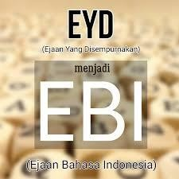
Pengertian Kata Serapan
Menurut KBBI, kata serapan adalah kata yang diserap dari bahasa lain berdasarkan kaidah bahasa penerima. Dapat dikatakan sebagai kata serapan jika memenuhi kaidah-kaidah bahasa, khususnya bahasa Indonesia.
23-03-2020
MK : Bahasa Indonesia Kode MK IBI19202
Revisi: 00

Slide 3
Penyebab adanya Kata Serapan
Faktornya adalah interaksi masyarakat, pesatnya iptek di segala bidang dan kehidupan. Kemajuan dalam berbagai bidang dapat memperluas kosa kata dalam bahasa di dunia. Berdampak juga pada bahasa Indonesia.
23-03-2020
MK : Bahasa Indonesia Kode MK IBI19202
Revisi: 00

Slide 4
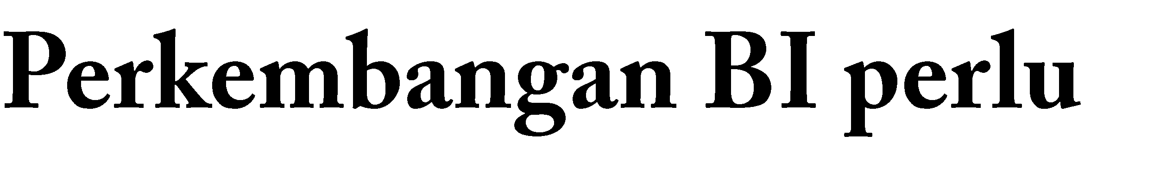

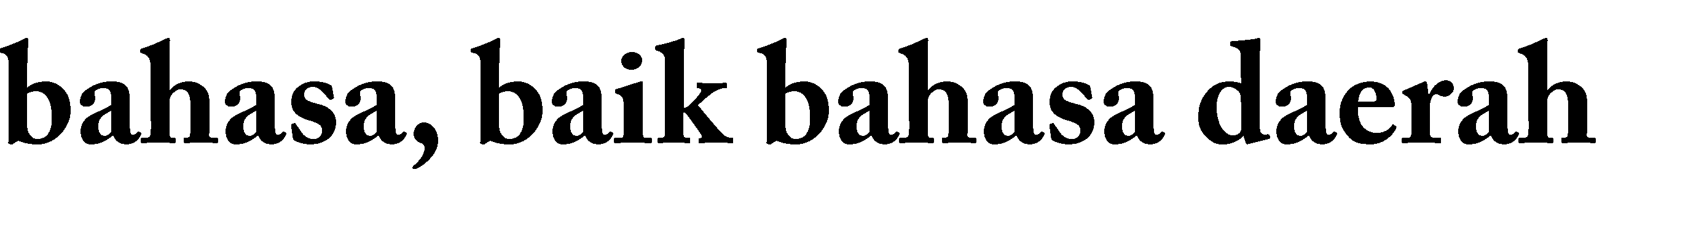
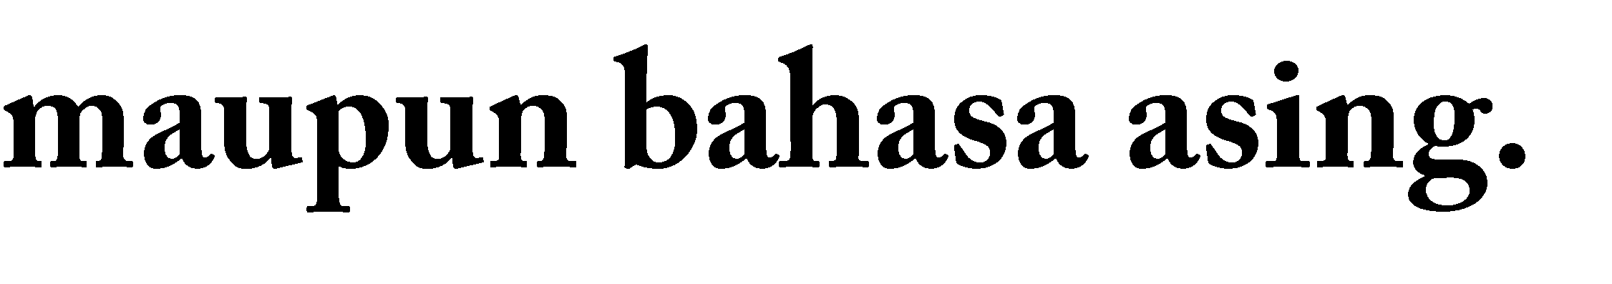
PENULISAN UNSUR SERAPAN
23-03-2020
MK : Bahasa Indonesia Kode MK IBI19202
Revisi: 00

Slide 5








Pembagian Unsur Serapan
Adopsi
Merupakan kata yang mengambil bentuk dan makna asing kemudian diserap secara keseluruhan. Sehingga, tidak terdapat perbedaan penulisan maupun pelafalan antara Bahasa Indonesia dan asing.
Contoh: supermarket, plaza, mall, hotdog
2. Adaptasi
Akan mengambil makna kata asing yang diserap namun penulisannya akan disesuaikan dengan Bahasa Indonesia. Adaptasi tersebut mengikuti Pedoman Penulisan Istilah dan Ejaan Bahasa Indonesia yang Disempurnakan yang dikeluarkan oleh Pusat Bahasa.
Contoh: pluralisasi, akseptabilitas, maksimal, dan kado
23-03-2020
MK : Bahasa Indonesia Kode MK 9425
Revisi: 00

Slide 6
Pembagian Unsur Serapan
Adopsi
Merupakan kata yang mengambil bentuk dan makna asing kemudian diserap secara keseluruhan. Sehingga, tidak terdapat perbedaan penulisan maupun pelafalan antara Bahasa Indonesia dan asing.
Contoh: supermarket, plaza, mall, hotdog
2. Adaptasi
Akan mengambil makna kata asing yang diserap namun penulisannya akan disesuaikan dengan Bahasa Indonesia. Adaptasi tersebut mengikuti Pedoman Penulisan Istilah dan Ejaan Bahasa Indonesia yang Disempurnakan yang dikeluarkan oleh Pusat Bahasa.
Contoh: pluralisasi, akseptabilitas, maksimal, dan kado
23-03-2020
MK : Bahasa Indonesia Kode MK 9425
Revisi: 00

